Slide 1

Stratégie québécoise en habitation
Bâtir ensemble pour mieux se loger
Présentation aux partenaires de l’habitation
Le 22 août 2024

Slide 2

Plan de la présentation
Le contexte
Notre lecture de la situation
Rappel des efforts et des progrès réalisés
La Stratégie
L’essence de la Stratégie
Les axes d’intervention
La structure de gouvernance
Conclusion

Slide 3

Le contexte
Notre lecture de la situation

Slide 4
Indicateurs du marché de l’habitation
Inscription des propriétés sur le marché
Taux d’inoccupation des logements locatifs
-43 %
< 3 %
Prix médian d’une maison unifamiliale
Loyer mensuel moyen
+60 %
+28 %

Slide 5
Les causes du déséquilibre
Une accumulation de facteurs aggravants …
Demande croissante
Offre insuffisante
Faibles taux hypothécaires
(avant 2022)
Hausses successives des taux
d’intérêt
Demande pour des espaces plus grands (p.ex. : télétravail)
Hausse des coûts des intrants (matériaux, terrains, main-d’œuvre, etc.)
Croissance exceptionnelle de la population
Rareté de la main-d’œuvre qualifiée
… qui exercent une pression cumulative

Slide 6


Les causes du déséquilibre
Progression annuelle des mises en chantier, Québec, 2014 à 2023
Progression du solde annuel des résidents non permanents au Québec, 2014 à 2023
(En milliers d’unités )
(En milliers)
Notes:
Accroissement du parc d’habittions ( rôle foncier) : + 1,1 % sur 5 ans
Accroissement du nombre de ménages : + 1,4 % sur 5 ans

Slide 7


Les causes du déséquilibre
Croissance des ménages et du nombre d’unités d’habitation, Québec 2014 à 2023
(En pourcentage)
Ménages
Unités d’habitation

Slide 8
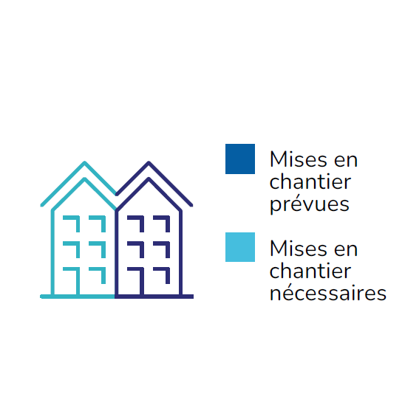
Le défi auquel nous sommes confrontés
Illustration des mises en chantier nécessaires pour résorber le manque à construire
(En milliers d’unités )
560 k
445 k
+ 115 k
+25 %
2024 à 2034

Slide 9

Le contexte
Rappel des efforts et des progrès réalisés

Slide 10

Les investissements budgétaires
6,3 G$
En annonces budgétaires pour l’habitation depuis l’automne 2018
3,7 G$
2,6 G$
Investissements passés
(de 2018-2019 à 2023-2024)
Investissements à venir
(de 2024-2025 à 2028-2029)

Slide 11





Les investissements budgétaires
Construction de nouveaux logements sociaux ou abordables
Aide au paiement de loyer
Rénovations, adaptations de logement et autres
4,0 G$
1,0 G$
1,3 G$
2,3 G$
2,3 G$
1,7 G$
802 M$
720 M$
604 M$
183 M$

Slide 12

Hausse des investissements de la SHQ
Progression annuelle des dépenses de programmes, selon les états financiers de la SHQ
(En millions de dollars)
273 000
Ménages
appuyés par la SHQ pour mieux se loger au
cours de la dernière année

Slide 13



Autres mesures non budgétaires
Municipalités
Construction
Locataires
Modifications législatives pour renforcer les outils mis à la disposition des municipalités
Interventions vigoureuses pour moderniser le secteur de la construction, stimuler la productivité et soutenir la main-d'œuvre
Dispositions pour mieux protéger les locataires les plus vulnérables et favoriser le maintien du parc de logements locatifs existant

Slide 14

La Stratégie
L’essence de la Stratégie

Slide 15

Pourquoi une stratégie?
Faire le point sur la situation pour tenter de résoudre la crise du logement; recenser les actions déjà posées et celles à venir.
Guider nos actions selon une feuille de route évolutive comprenant des objectifs, des orientations et des initiatives.
Mobiliser tous les acteurs du secteur de l’habitation, publics et privés.
Optimiser les investissements en misant sur l’innovation,
la révision des pratiques et de nouveaux modèles de financement.

Slide 16

La Stratégie
Les axes d’intervention

Slide 17


Les axes d’intervention
Axe 1
Axe 2
Créer un environnement propice à
la croissance de l’offre de logements
Soutenir les ménages selon
leurs besoins
Soutenir la productivité dans le secteur de la construction
Favoriser l’accessibilité et l’abordabilité
Outiller les partenaires municipaux pour favoriser le développement résidentiel
Répondre aux besoins particuliers de certains ménages
Exploiter le potentiel des immeubles existants
Préserver l’équilibre entre les droits des locataires et ceux des locateurs
Préserver l’offre existante

Slide 18





Axe 1 – Créer un environnement propice
à la croissance de l’offre de logements
Soutenir la productivité dans le secteur de la construction
PAR EXEMPLE
PAR EXEMPLE
PAR EXEMPLE
Attirer, former et requalifier 55 000 travailleuses et travailleurs dans les métiers de la construction, d’ici 2026
La Loi modernisant l’industrie de la construction adoptée en mai 2024
Examiner la possibilité d’appliquer une mesure équivalente à un ensemble de projets présentant des situations factuelles semblables
Attirer, former et retenir la main-d’œuvre dans l’industrie de la construction
Appuyer la modernisation de l’industrie de la construction et de l’organisation du travail
Lever les obstacles et faciliter la réalisation des projets en construction

Slide 19


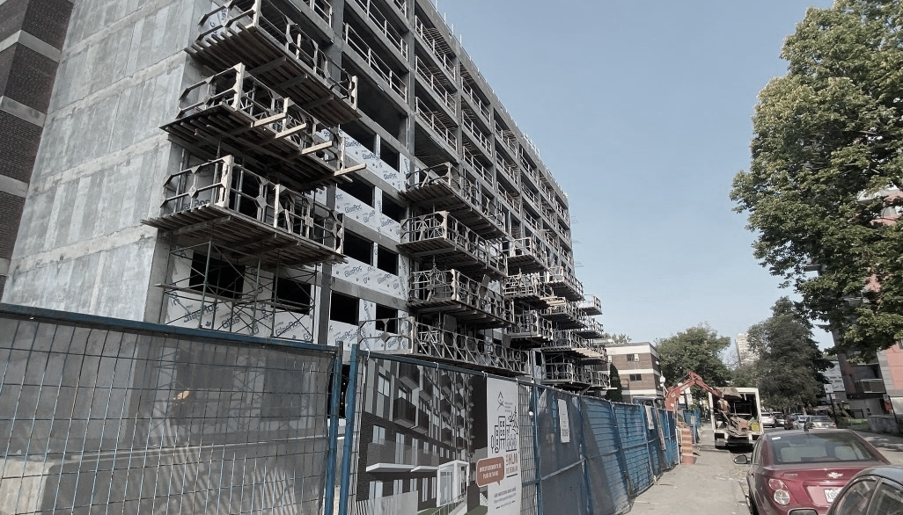
Axe 1 – Créer un environnement propice
à la croissance de l’offre de logements
Soutenir la productivité dans le secteur de la construction (suite)
PAR EXEMPLE
PAR EXEMPLE
Lancer un premier appel d’offres pour la réalisation de 500 unités de logements abordables préfabriqués
Déployer un réseau interministériel de personnes-ressources pour faciliter la réalisation des projets d’habitation d’envergure
Miser sur les solutions usinées et la modélisation numérique pour accroître la productivité
Appuyer l’avancement rapide des projets d’envergure

Slide 20
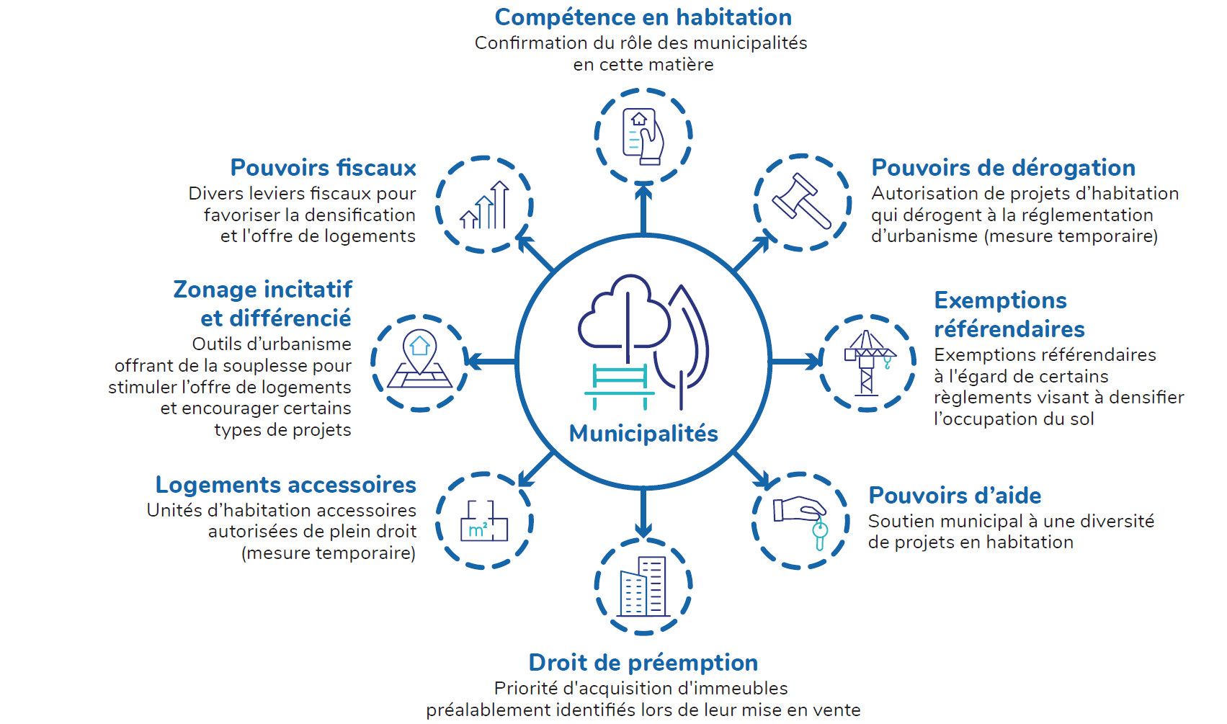



Axe 1 – Créer un environnement propice
à la croissance de l’offre de logements
Outiller les partenaires municipaux pour favoriser le développement résidentiel
PAR EXEMPLE
PAR EXEMPLE
PAR EXEMPLE
Offrir aux municipalités des mesures d’accompagnement pour maximiser les bénéfices liés au nouveau cadre légal et réglementaire
Adopter de nouvelles OGAT, dont l’une visant spécifiquement l’habitation, et la mettre en oeuvre plus hâtivement pour les 23 organismes municipaux visés
Appuyer financièrement la réalisation de travaux d’infrastructures d’eau pour desservir de nouveaux logements abordables dans le cadre du FIERH
De nouveaux leviers pour faciliter et accélérer la réalisation de projets
de logements
Renforcer les pouvoirs des municipalités pour favoriser et accélérer le développement résidentiel
Planifier des milieux de vie assurant l’accès à des logements de qualité, accessibles et abordables pour l’ensemble des ménages
Renforcer la gestion durable de l’eau potable et le développement de nouvelles infrastructures

Slide 21



Axe 1 – Créer un environnement propice
à la croissance de l’offre de logements
Exploiter le potentiel des immeubles existants
PAR EXEMPLE
PAR EXEMPLE
Publier un répertoire des immeubles excédentaires de l’État et en faciliter la cession par les ministères et organismes concernés
Réaliser un inventaire des édifices institutionnels et religieux, autres que les églises et les lieux de culte, offrant un potentiel de conversion en habitations
Mettre à profit les immeubles et les terrains existants sous-utilisés
Appuyer la requalification ou la conversion d’immeubles

Slide 22
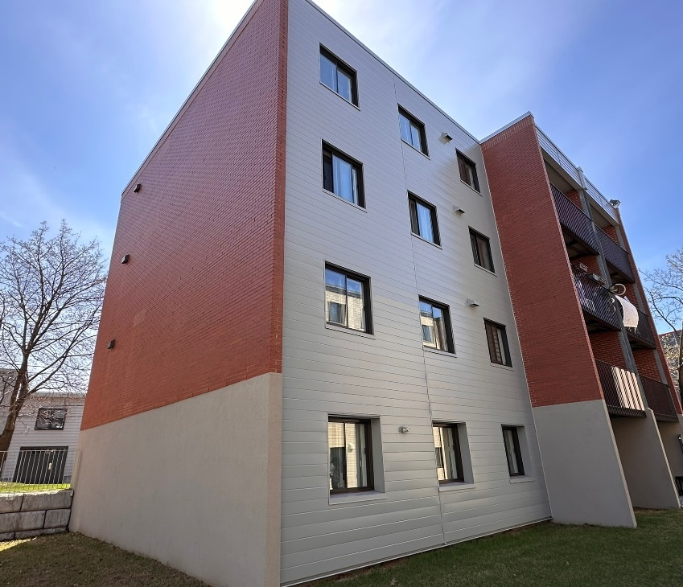

Axe 1 – Créer un environnement propice
à la croissance de l’offre de logements
Préserver l’offre existante
PAR EXEMPLE
PAR EXEMPLE
Intaurer un moratoire de trois ans sur les évictions de logement liées à l’agrandissement, à la subdivision et au changement d’affectation d’un logement
Mettre des outils à disposition des municipalités pour qu’elles exercent pleinement leur rôle en matière d’hébergement touristique
Contrer les pratiques qui réduisent la disponibilité et l’abordabilité des logements
Contrôler l’inoccupation et les locations de courte durée

Slide 23


Axe 2 – Soutenir les ménages selon leurs besoins
Favoriser l’accessibilité et l’abordabilité
Nombre d’unités de supplément au loyer utilisées annuellement
(en milliers)
PAR EXEMPLE
PAR EXEMPLE
PAR EXEMPLE
Poursuivre la construction de 23 000 logements sociaux et abordables de qualité, dans les meilleurs coûts et délais, en multipliant les partenariats novateurs,
en adaptant et en simplifiant les programmes et leurs exigences
Diversifier les mécanismes de financement de la SHQ pour accélérer le démarrage et la réalisation de projets d’habitation
Examiner les approches permettant aux entreprises d’économie sociale en habitation d’utiliser l’avoir net accumulé comme levier financier pour accélérer le
développement de logements hors marché
Plus de 23 000 logements abordables seront réalisés au cours des prochaines années
Accélérer la construction de logements sociaux et abordables
Intervenir autrement à la SHQ : des pouvoirs accrus et des outils financiers innovants
Préserver le parc de logements hors marché et encourager sa croissance
Nombre de logements dont la réalisation a été annoncée
(en nombre d’unités)

Slide 24
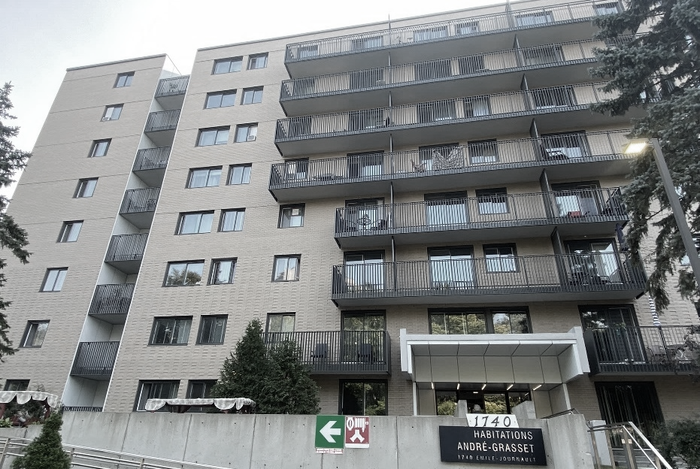


Axe 2 – Soutenir les ménages selon leurs besoins
Favoriser l’accessibilité et l’abordabilité (suite)
Nombre d’unités de supplément au loyer utilisées annuellement
(en milliers)
PAR EXEMPLE
PAR EXEMPLE
Accélérer la rénovation du parc de logements à loyer modique afin de préserver la qualité de vie des résidents et d’assurer leur pérennité
Améliorer la connaissance des différentes réalités de construction et des besoins actuels en habitation sur le territoire nordique
Rénover le parc de logements à loyer modique
Rénover les logements à loyer modique
Développer l’habitation sur le territoire nordique de façon durable
Projection annuelle des investissements pour rénover
le parc de HLM (en milliards de dollars)

Slide 25


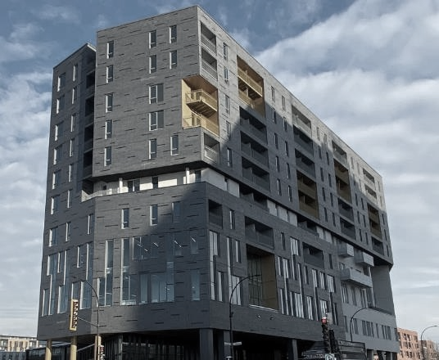
Axe 2 – Soutenir les ménages selon leurs besoins
Favoriser l’accessibilité et l’abordabilité (suite)
Nombre d’unités de supplément au loyer utilisées annuellement
(en milliers)
PAR EXEMPLE
PAR EXEMPLE
Mieux répondre aux besoins des ménages à faible revenu
Optimiser l’octroi des logements subventionnés par l’entremise du PSLQ et Accroître le nombre d’unités de supplément au loyer alloué à de nouveaux ménages
Appuyer la réalisation de coopératives de propriétaires dans le cadre du Fonds Coop Accès Proprio
Aider plus de ménages à faible revenu à payer leur loyer
Aider les ménages à accéder à la propriété
+17 %
Nombre d’unités de supplément au loyer utilisées annuellement
(en milliers)

Slide 26



Axe 2 – Soutenir les ménages selon leurs besoins
Répondre aux besoins particuliers de certains ménages
PAR EXEMPLE
PAR EXEMPLE
Rehausser les services d’aide à la recherche de logement par l’entremise du Programme d’hébergement temporaire et d’aide à la recherche de logement
Protéger plus de personnes aînées à faible revenu contre les reprises et les évictions en élargissant les critères d’admissibilité à la protection contre celles-ci
Offrir de l’aide temporaire et soutenir la recherche
de logement
Renforcer la protection des droits des locataires aînés

Slide 27
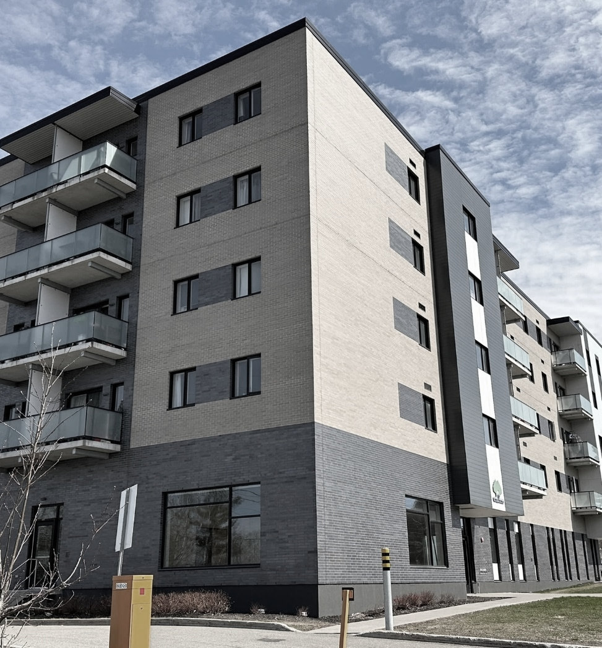


Axe 2 – Soutenir les ménages selon leurs besoins
Répondre aux besoins particuliers de certains ménages (suite)
PAR EXEMPLE
PAR EXEMPLE
Adapter les modalités et conditions du Programme d’habitation abordable du Québec afin de faciliter le dépôt de projets par les établissements
d’enseignement supérieur
Poursuivre un projet-pilote pour l’hébergement des travailleuses et travailleurs agricoles temporaires
Mieux répondre à la demande étudiante pour des logements abordables
Aider à loger les travailleuses et travailleurs agricoles

Slide 28


Axe 2 – Soutenir les ménages selon leurs besoins
Préserver l’équilibre entre les droits des locataires et ceux des locateurs
PAR EXEMPLE
PAR EXEMPLE
PAR EXEMPLE
Contrer les hausses de loyer abusives grâce à plus de transparence
Examiner la situation des ménages occupant un logement insalubre et les processus de traitement des plaintes mis en place pour corriger la situation
Informer les citoyennes et citoyens sur leurs droits, recours et obligations en matière d’habitation
Renforcer les droits
des locataires et ceux
des locateurs
Aider les ménages aux prises avec un logement insalubre
Mieux faire connaître aux parties leurs droits
et obligations

Slide 29

La Stratégie
La structure de gouvernance

Slide 30
Structure de gouvernance
Comité stratégique
en habitation
Table Québec-municipalités en habitation
Comité consultatif sur le logement social et abordable
Comité d’accélération des projets d’habitation
Comité consultatif des professionnelles et professionnels de l’habitation

Slide 31

CONCLUSION

Slide 32

CONCLUSION
Vue d’ensemble des interventions du gouvernement en habitation : récentes, présentes et à venir.
  Le gouvernement a déjà pris des mesures conséquentes et continuera à en prendre, selon l’évolution de la situation.
Feuille de route pour mobiliser les acteurs de l’habitation en fonction d’objectifs communs.
Nos objectifs : offrir un environnement propice au développement et soutenir les ménages dans le besoin.
  Moins de barrières. Plus de leviers. Plus d’innovation. Plus de collaboration.
La somme des actions et l’engagement de chacun permettront de retrouver l’équilibre en habitation et de préserver l’abordabilité.

Slide 33
Stratégie québécoise en habitation
Bâtir ensemble pour mieux se loger
Présentation aux partenaires de l’habitation
Le 22 août 2024

